Slide 1
第五节 克莱姆法则
一、克莱姆法则
二、非齐次与齐次线性方程组的概念
三、小结

Slide 2
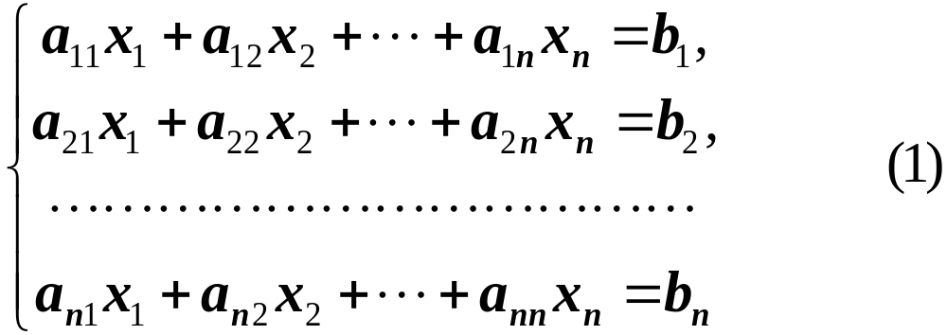
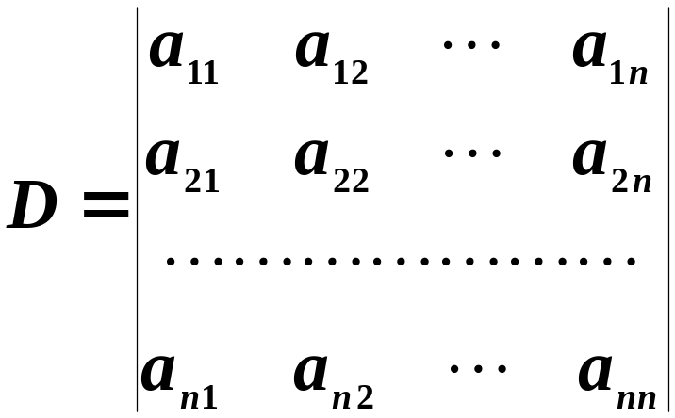

一、克莱姆法则
定理1.5 如果含有n个未知数的线性方程组
的系数行列式不等于零，即

Slide 3

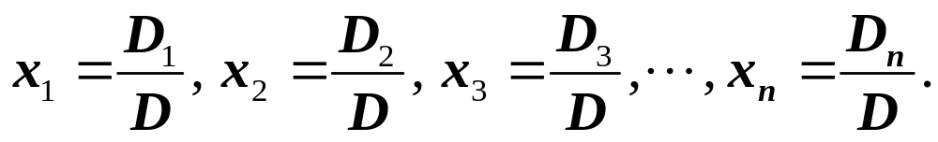




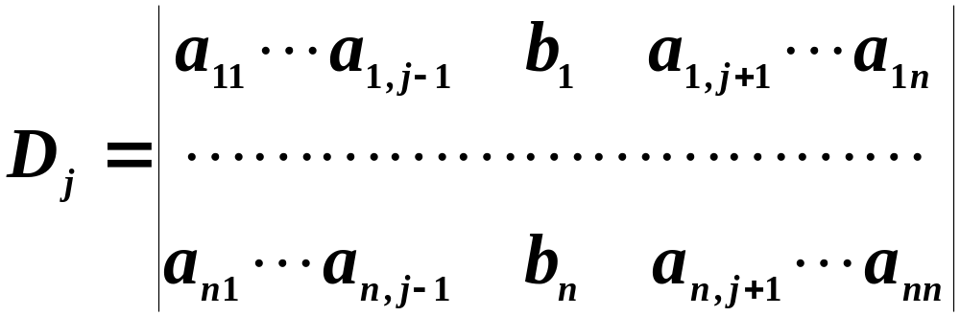
那么线性方程组 有解，并且解是唯一的，解
可以表示为
其中 是把系数行列式 中第 列的元素用方程
组右端的常数项代替后所得到的 阶行列式，即

Slide 4
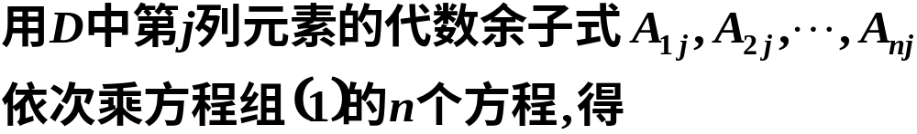
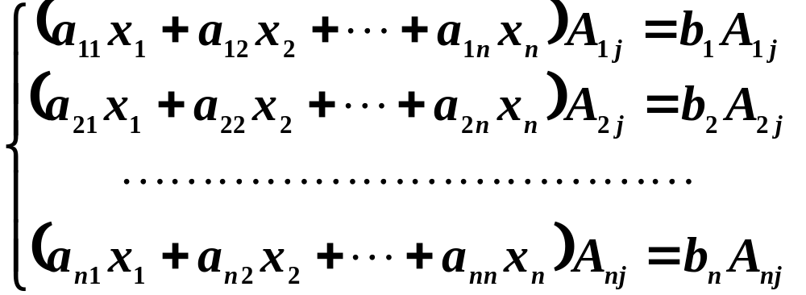
证明
在把 个方程依次相加，得

Slide 5
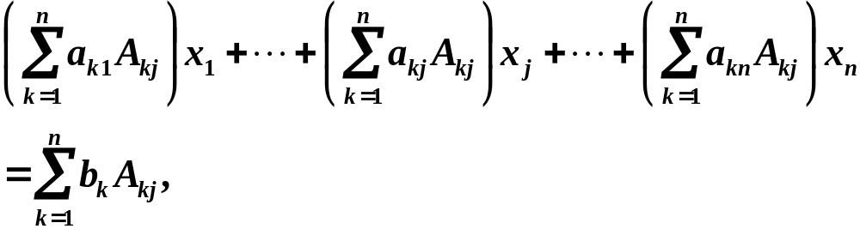
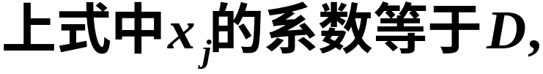

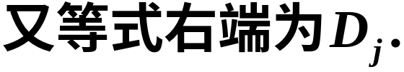


由代数余子式的性质可知,
于是

Slide 6

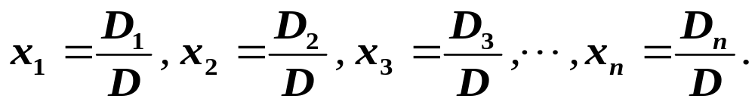


当 时,方程组 有唯一的一个解
故方程组 若有解，其解为
易证它确是方程组的 解.

Slide 7
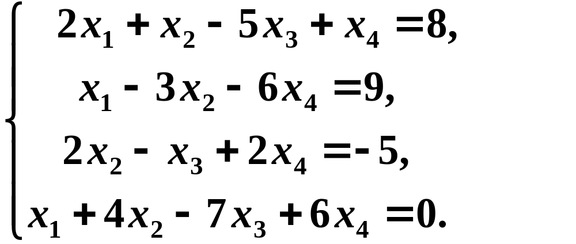
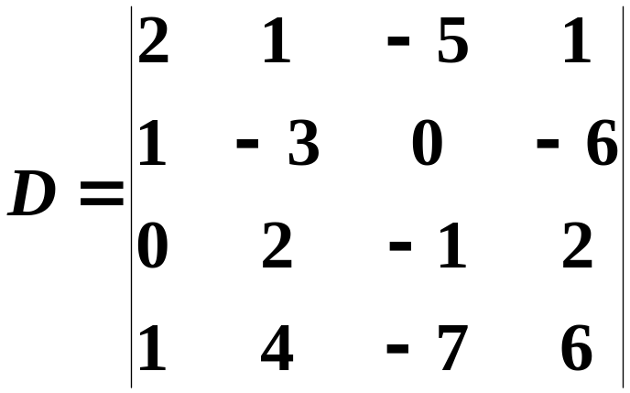
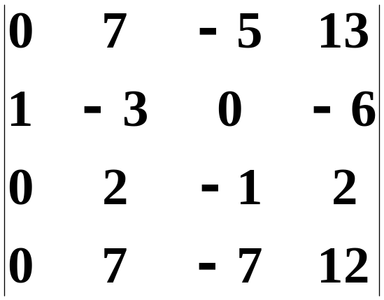


例1 用克莱姆法则解方程组
解

Slide 8
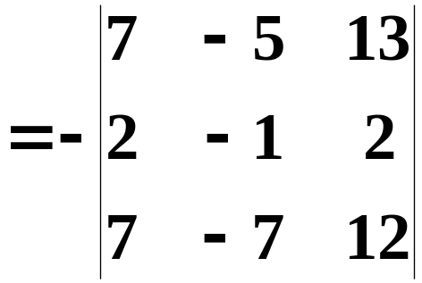
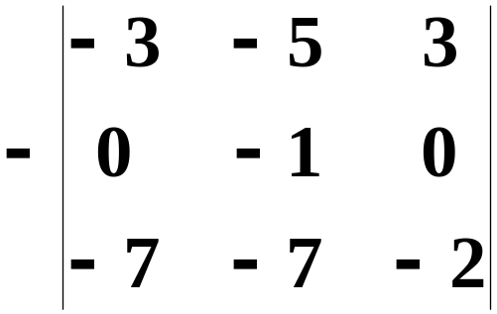


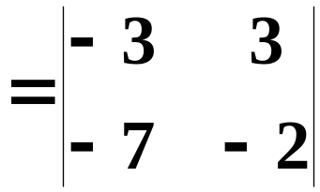

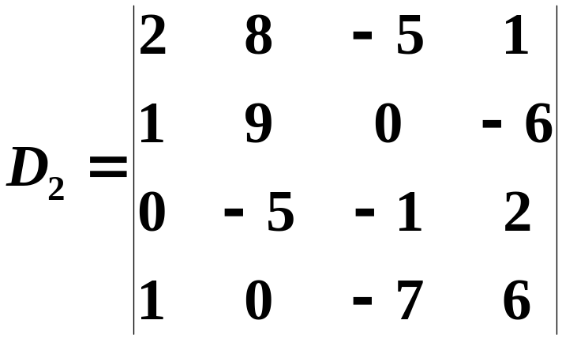
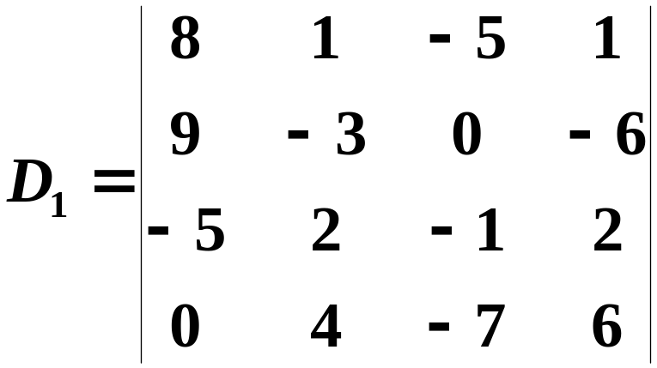



Slide 9
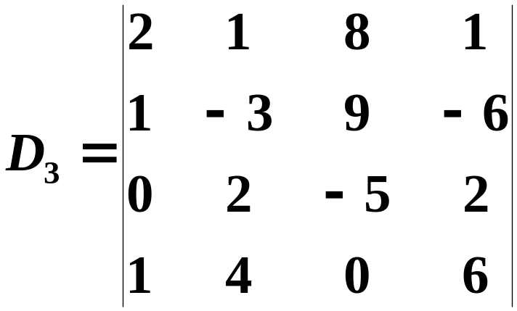
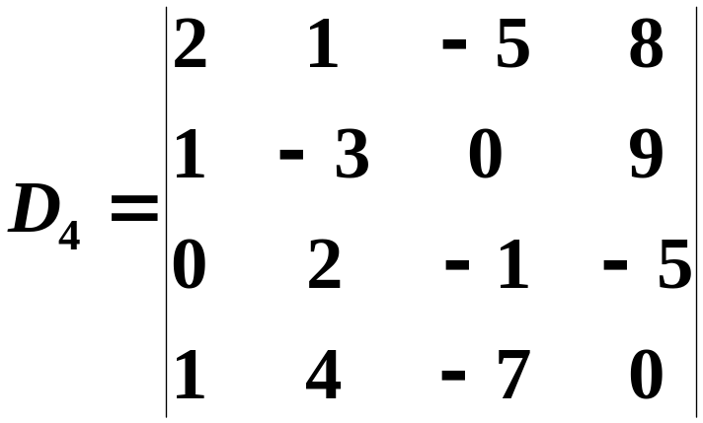

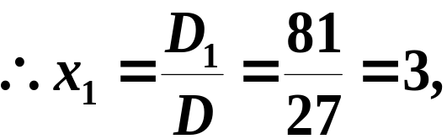
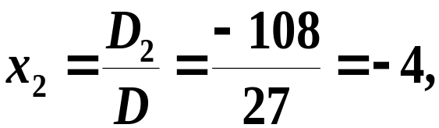
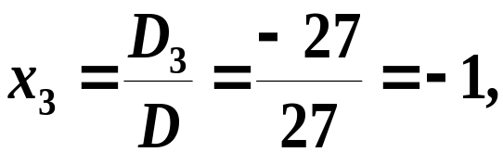
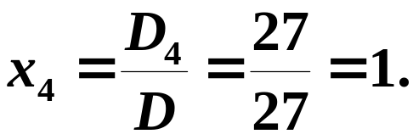

Slide 10
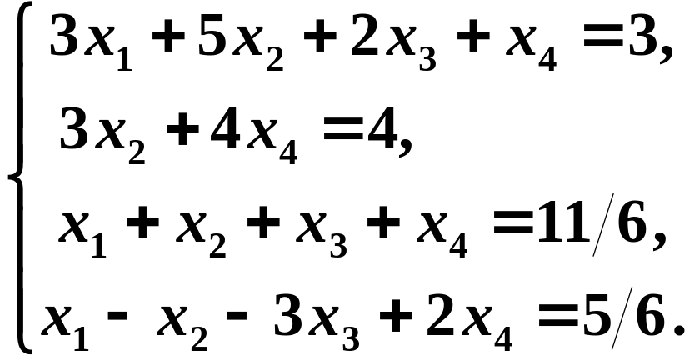
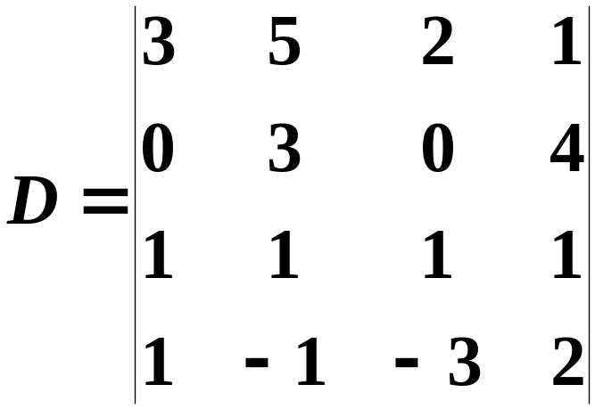


例2 用克莱姆法则解方程组
解

Slide 11
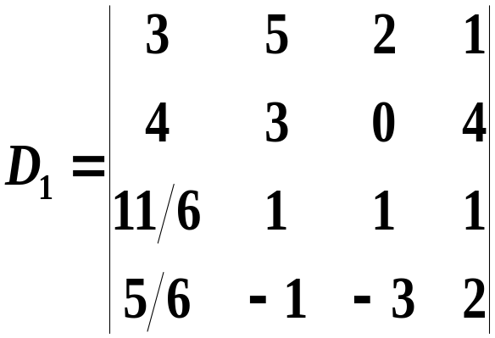
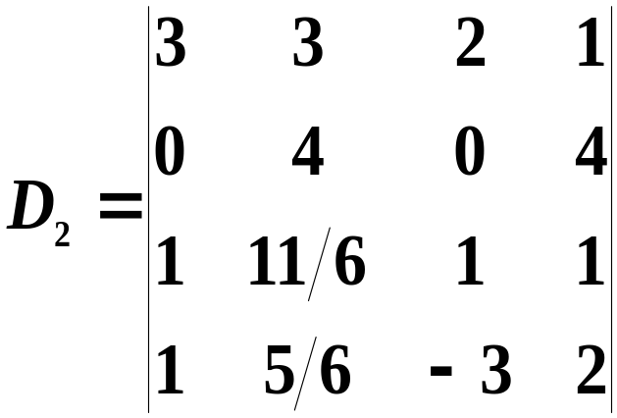
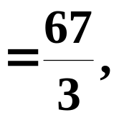

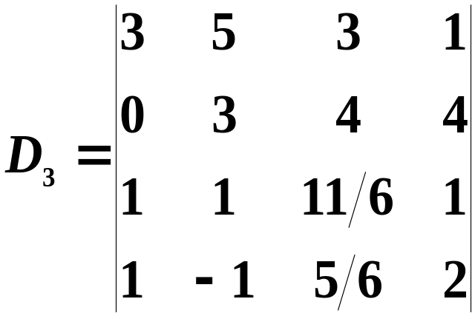
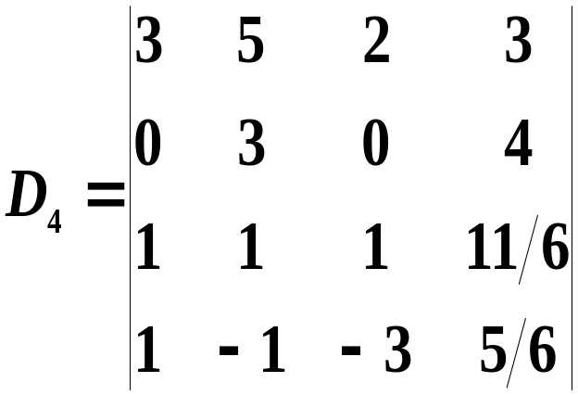
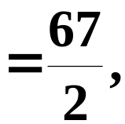


Slide 12
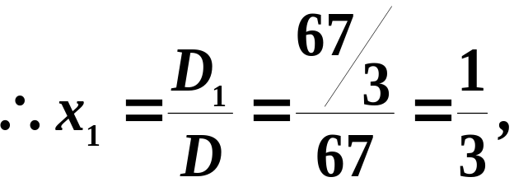
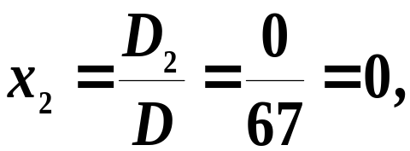
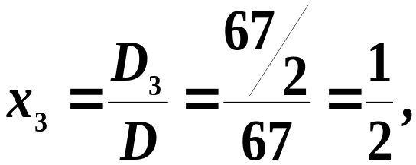
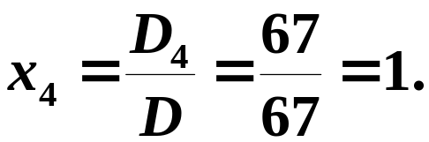
推论 方程组(5.1)若无解或有两个以上不同
的解，则它的系数行列式必等于零．

Slide 13
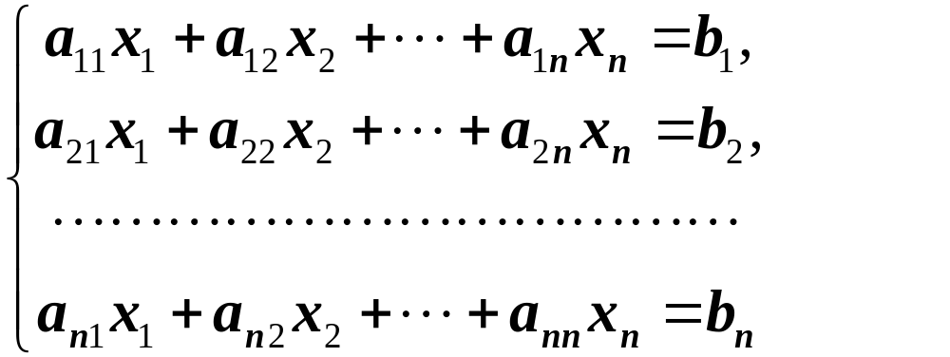

二、非齐次与齐次线性方程组的概念
设线性方程组
则称此方程组为非
齐次线性方程组;
此时称方程组为齐次线性方程组.

Slide 14
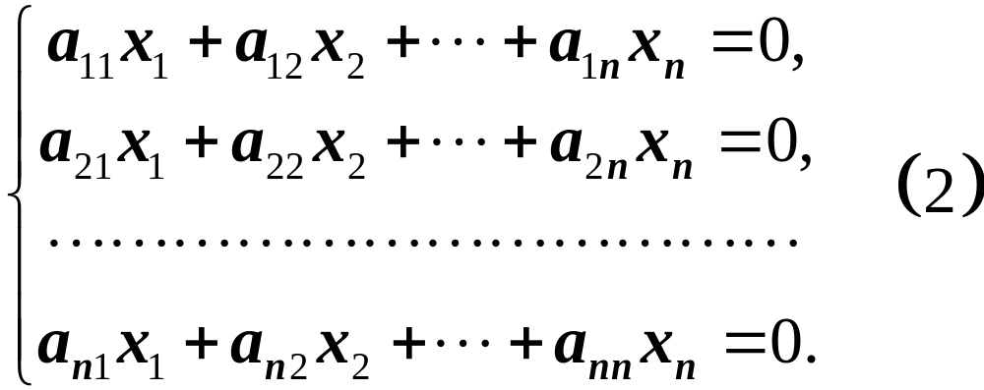

齐次线性方程组的相关定理
设齐次线性方程组为
定理1.6 如果齐次线性方程组 的系数行列式
，则齐次线性方程组 只有零解.

Slide 15

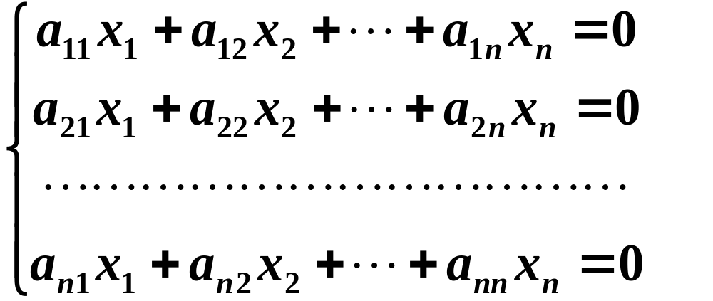
定理1.7 如果齐次线性方程组
有非零解,则它
的系数行列式必为零.
系数行列式
有非零解.

Slide 16

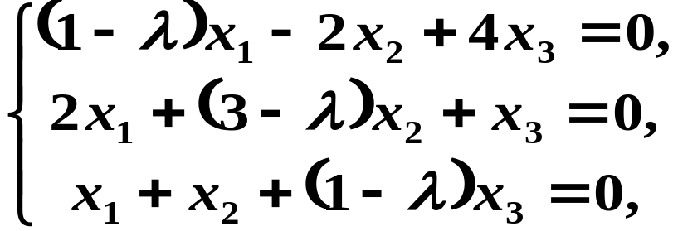
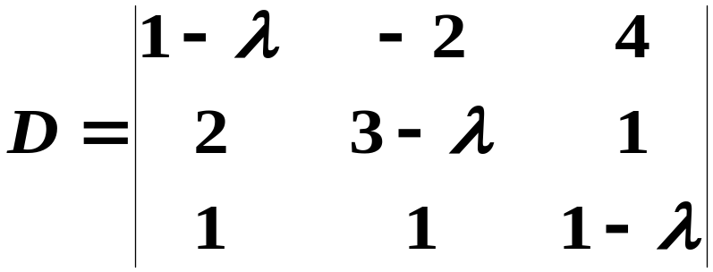
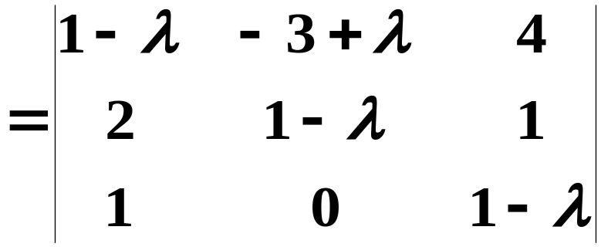
例3 问 取何值时，齐次方程组
有非零解？
解

Slide 17




齐次方程组有非零解，则
所以 或 时齐次方程组有非零解.

Slide 18
三、小结
1. 用克莱姆法则解方程组的两个条件：
(1)方程个数等于未知量个数；
(2)系数行列式不等于零.
2. 克莱姆法则建立了线性方程组的解和已知的系数与常数项之间的关系.它有重大的理论价值，但用来求解线性方程组在计算上计算量较大。

Slide 19
思考题
当线性方程组的系数行列式为零时,能否用克莱姆
法则解方程组?为什么?此时方程组的解为何?

Slide 20
思考题解答
不能, 此时方程组无解或有无穷多解.

Slide 21
作业
P 32 13.(1);
15.

